Slide 1
مرکزتناسب اندام
امیرحسین کارگران

Slide 2
Outline
Database
Schema
Fact Tables
Transactional Table
Factless Table
Monthly and Yearly Tables
ACC Table
Dimensions

Slide 3
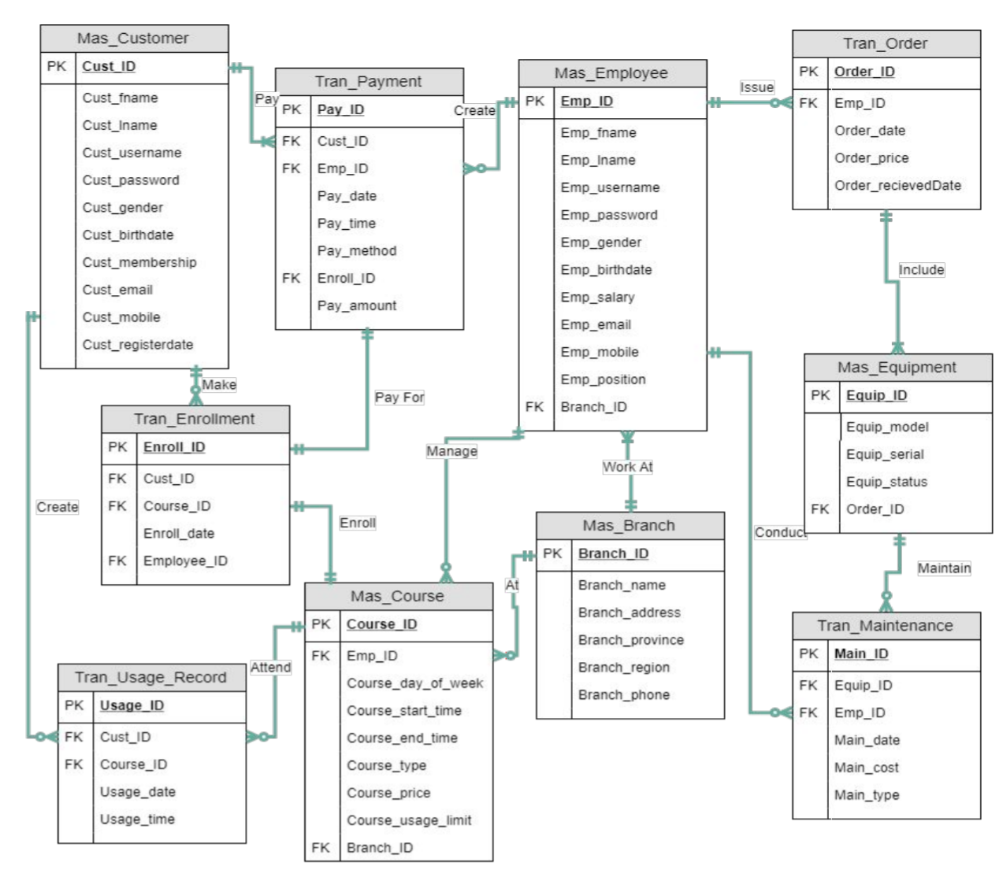
Database
Cust_introducer

Slide 4
Database Schema
Cust_introducer

Slide 5
Database Schema

Slide 6
Database Schema

Slide 7
Outline
Introduction
Database
Schema
Fact Tables
Transactional Table
Factless Table
Monthly and Yearly Tables
ACC Table
Dimensions

Slide 8
Transactional Table
مستند:
مقدار اندازه‌گیری شده از join
جداول tran_payment
Tran_enrollment
Mas_course
Mas_customer
و Mas_Branch بدست می‌آید.
این مقدار از فیلد pay_amount
وفیلد usage_timeو usage_date
بدست می‌آید.
Costomer_ID
TimeKey
Branch_ID
Course_ID
Coustomer
Branch
Course
Time_1
Paid_amount
usage

Slide 9
Factless Table
مستند:
مقدار اندازه‌گیری شده
ازجدول
Mas_customer
بدست می‌آید، نوع رابطه تنها رابطه معرفی است.
Relation
Customer_ID_1
Customer_ID_2
Relation_id
Customer

Slide 10
Monthly and Yearly Table
مستند:
مقدار اندازه‌گیری شده از join
جداول Tran_Usage_Record
Mas_course
Mas_costomer
و Mas_Branch بدست می‌آید.
این مقدار از فیلد pay_amount و
usage_timeو usage_date
بدست می‌آید.
Costomer_ID
Course_ID
Branch_ID
Time_2
Coustomer
Course
Branch
Paid_amount
Usage
Time_2

Slide 11
ACC Table Usage
مستند:
مقدار اندازه‌گیری شده از join
جداول Tran_Usage_Record
Mas_course
Mas_coustomer
و Mas_Branch بدست می‌آید.
این مقداراز فیلد usage_timeو usage_date
بدست می‌آید.
Coustomer_ID
Branch_ID
Course_ID
Coustomer
Branch
Course
Total Usage
Max (Usage)
Min(Usage)
Last date of Use

Slide 12
ACC Table Maintenance
مستند:
از join جداول
Tran_meitenance
Mas_equipment
Mas_Employee و Mass_Branch
مقادیر اندازه گیری شده هزینه تعمیرات و تعداد تعمیرات
و آخرین تاریخ تعمیر از فیلد Main_costو تعداد رکوردها
و main_date بدست‌می‌آید.
Maintenace_ID
Branch_ID
Equip_ID
Maintenance
Branch
M-number
M_cost
Last date of maintence
Equipment

Slide 13
Dimensions
Customer
Branch
Course
Equipment
Maintenance
Time
Relation

Slide 14
Customer (SCD3 on mobile and SCD1 on E_mail)
مستند:
از جدول Mas_coustomer
ID
Csut_gender
Cust_fname
Cust_lname
Cust_E_mail
Cust_mobile
Cust_birthdate
Cust_membership
Cust_registerdate

Slide 15
Branch (SCD2 on Branch Address)
مستند:
از جدول Mas_Branch
Surrogate key
Branch_ID
Branch_Name
Branch Province
Branch Region
Branch Address
Branch_Phone
End_date
Start_date
Flag

Slide 16
Course
مستند:
از جدول Mas_course
Course_ID
Course_type
Course_day_of_week
Course_Price

Slide 17
Equpiment
مستند:
از جدولMas_equipment
Equip_ID
Equip_Model
Equip_Model

Slide 18
Maintenance
مستند:
از جدولTran_ maintenance
Main_ID
Main_Type

Slide 19
Time1 & Time2
Time Key
Day
Month
Quarter
Year
Time Key
Month
Season
Year

Slide 20
Relation
مستند:
از اطلاعات خارجی می‌دانیم تنها relation معرفی است.
وجود جدول به خاطر امکان بوجود امدن relation بیشتر است.
ID
Relation_describing

Slide 21
Questions?

